Slide 1
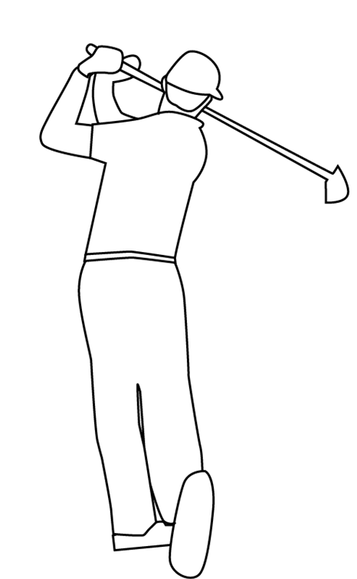
GOLF/nogavica
PRILOŽNOST ZA PROSTI ČAS
April 2020
Center šolskih in obšolskih dejavnosti,CŠOD Peca, Mežica
Breg 13, 2392, Mežica, 02 823 61 84, 031 342 901
Jure Penec, prof. šp. vzg.

Slide 2
Kaj je GOLF?
Golf je šport, pri katerem skušamo s čim manj udarci s palico spraviti žogico v luknjo v tleh.
Video 1: Golf s palico

Slide 3
Kaj je mini GOLF?
Mini golf je šport, pri katerem skušamo s palico spraviti žogico v luknjo v tleh s čim manj udarci.
Video 2: Mini golf

Slide 4
Kaj je footGOLF?
Footgolf je šport, pri katerem skušamo s čim manj udarci z nogo spraviti žogo v luknjo v tleh.
Video 3: Footgolf ali nogogolf

Slide 5
Kaj je diskGOLF?
Disk golf je šport, pri katerem skušamo z diskom zadeti koš s čim manj meti.
Video 4: Disk golf

Slide 6
VARNOST V GOLFU
Vsak šport tudi golf imajo pravila varnosti, ki zagotavljajo in omogočajo varno udejstvovanje v njem.

Slide 7
GOLF S PRIREJENIMI PRAVILI IGRE V NARAVI
Izmislimo si svoj golf! Zakaj ne kar „storž golf“?
1. met 2. met 3.met

Slide 8
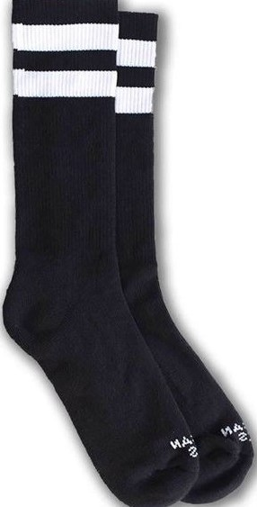
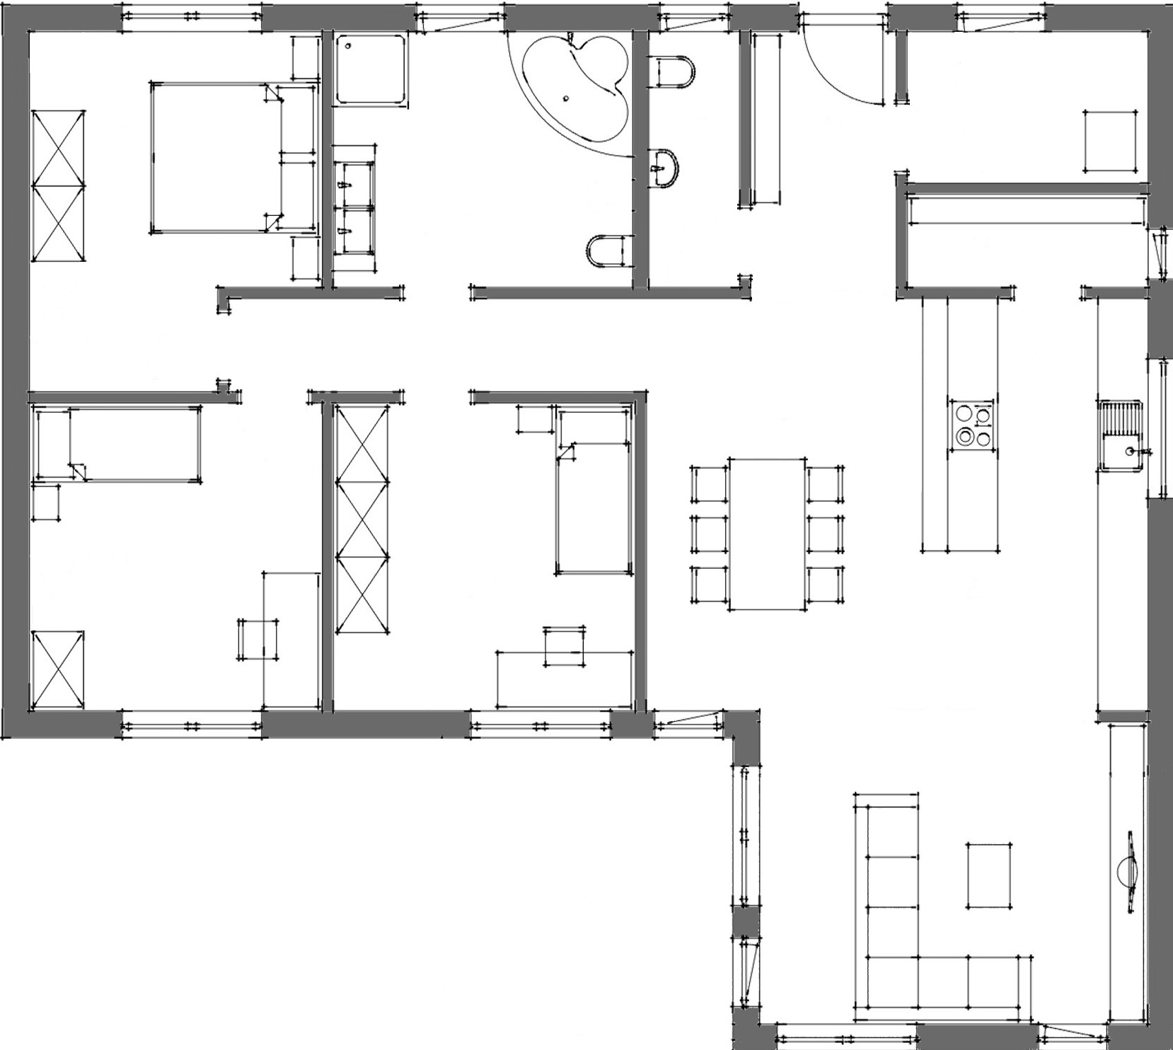
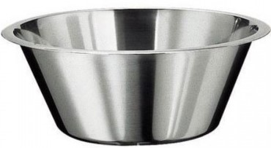
NOGAVICA GOLF DOMA
1. met
GARDEROBA
2. met
OTROŠKA
SOBA
WC
KOPALNICA
3. met
HODNIK
JEDILNICA
KUHINJA
OTROŠKA
SOBA
SPALNICA
LEGENDA
ZAČETEK
CILJ / POSODA
METI (1, 2, 3 …)
DNEVNA SOBA

Slide 9
Več o golfu na povezavah
GOLF ZVEZA SLOVENIJE
MINI GOLF SKOZI ČAS
FOOTGOLF ZVEZA SLOVENIJE
DISK GOLF ZVEZA SLOVENIJE

Slide 10
VESELO NA IGRO
Center šolskih in obšolskih dejavnosti, CŠOD Peca, Mežica
Breg 13, 2392, Mežica, 02 823 61 84, 031 342 901
Jure Penec, prof. šp. vzg.

